Slide 1


Управление IT-проектами на основе данных:
прогнозирование успеха, интерпретация рисков и предиктивный мониторинг потерь
Дипломный проект
Автор: Весновский Александр
Курс: ML Pro, OTUS

Slide 2
Постановка задачи
30–40% IT-проектов проваливаются: сроки, бюджет, качество
Причины обычно видны уже после завершения — когда влиять на исход поздно
Цель — система поддержки управленческих решений
ML-задача: многоклассовая классификация — Low / Medium / High / Critical
Система даёт: прогноз риска, объяснение причин, отслеживание динамики

Slide 3
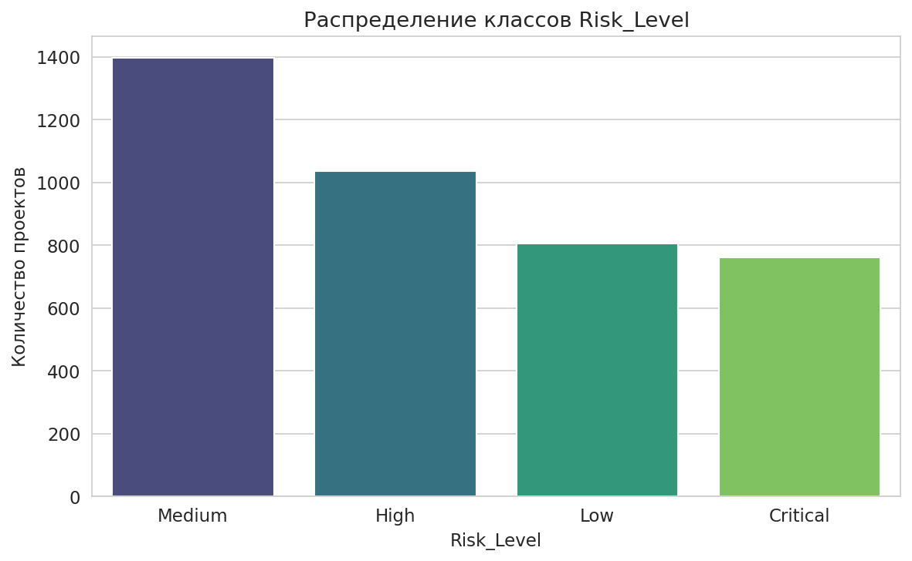
Данные и распределение классов
Распределение целевой переменной Risk_Level по четырём классам.
Medium — 35%, High — 26%, Low — 20%, Critical — 19%. Дисбаланс умеренный.
Самый частый класс в 1.8 раза чаще самого редкого.
Вывод: accuracy как метрика не подойдёт — используем F1-macro.

Slide 4

Конвейер и фиче‑инжиниринг
Конвейер: ColumnTransformer + Pipeline из sklearn
Категориальные → One-Hot: 23 колонки → 94 бинарных
Числовые → StandardScaler: 25 колонок → 25
Текстовые → TF-IDF: 111 признаков
Итоговая матрица: 230 признаков
Разбиение: 80/20 со стратификацией — 3200 / 800

Slide 5
Выбор модели
Модель | Признаки | F1-macro | ROC-AUC
LightGBM | только табличные | 0.682 | 0.894
LightGBM | табличные + TF-IDF | 0.676 | 0.885
MLP | табличные + TF-IDF | 0.707 | 0.905
LogReg | только табличные | 0.727 | 0.918
LogReg | табличные + TF-IDF | 0.735 | 0.916
Протестировано пять моделей: три варианта LightGBM, MLP на PyTorch, LogReg.
Победитель — LogReg + TF-IDF: F1-macro = 0.735, ROC-AUC = 0.916.
LightGBM tuned дал 0.682, MLP — 0.707. Оба хуже линейной модели.
Вывод: данные имеют линейную структуру. Сложные модели переобучаются, где линейной достаточно.

Slide 6
Метрики на train / val / test
Выборка | F1-macro | ROC-AUC
Train | 0.805 | 0.954
Val (CV) | 0.727 ± 0.014 | 0.921 ± 0.004
Test | 0.735 | 0.916
⁠
Метрики финальной модели на трёх выборках: train, val (5 фолдов CV), test.
Разрыв train / test: +0.070 по F1, +0.039 по ROC-AUC — умеренное переобучение.
Val и test согласуются по обеим метрикам — кросс-валидация даёт честную оценку.
Вывод: модель не переобучена критично, результат воспроизводим.

Slide 7

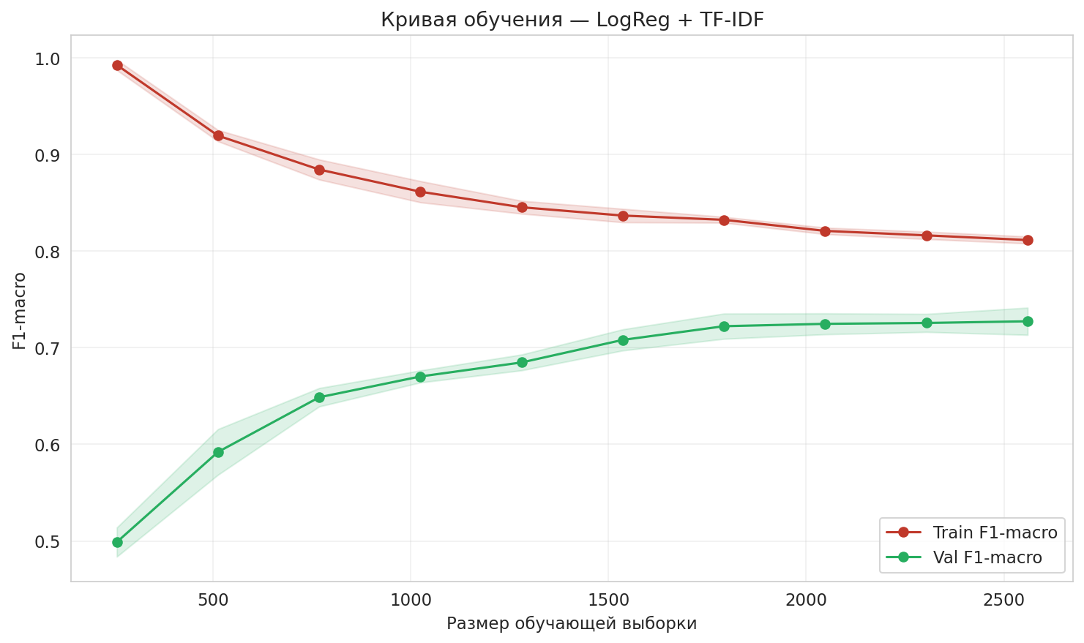
Кривая обучения
F1-macro на train и val при росте обучающей выборки от 256 до 2560 объектов.
В начале: train = 0.993, val = 0.499, разрыв = 0.494. В конце: train = 0.812, val = 0.727, разрыв = 0.084.
Val выходит на плато: от 2048 к 2560 прирост всего +0.003.
Вывод: модель обобщает, а не запоминает. Данных почти достаточно — дальнейший сбор даст +0.01.

Slide 8
Борьба с переобучением
C | F1-macro (CV)
0.001 | 0.346
0.01 | 0.593
0.1 | 0.700
1.0 | 0.732
10.0 | 0.735
100.0 | 0.734
Подбор силы L2-регуляризации C через GridSearchCV, 6 значений, 5-кратная CV.
Лучшее C=10 на табличных (0.735), но на комбинированных признаках C=1.0 дал 0.735 против 0.721.
Оставлено C=1.0 по умолчанию — оптимально для финальной модели.
Вывод: дефолтное значение регуляризации оказалось лучшим для наших данных.

Slide 9
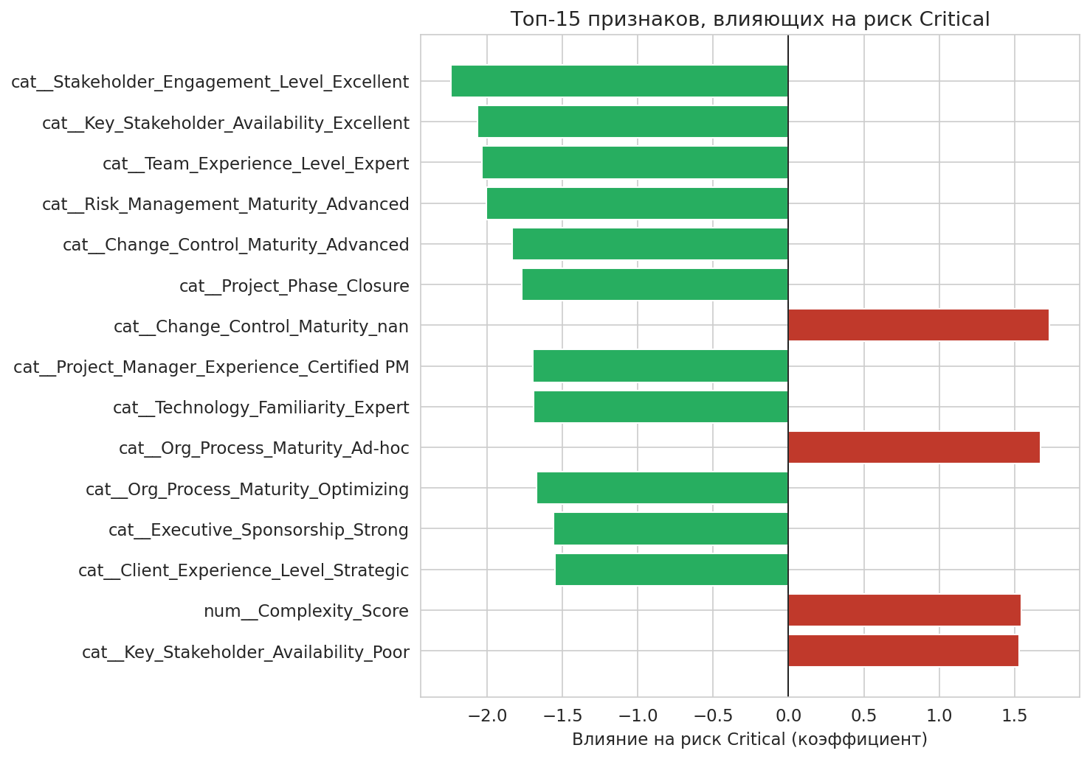

Ключевые факторы риска
Топ-15 признаков по влиянию на риск Critical. Красные — повышают риск, зелёные — понижают.
Повышают риск: отсутствие контроля изменений (+1.73), неформальные процессы (+1.67), высокая сложность (+1.54), младший PM (+1.52).
Понижают риск: взаимодействие со стейкхолдерами (−2.24), экспертная команда (−2.03), зрелое управление рисками (−2.01).
Вывод: инвестиции в зрелость процессов и опыт команды дают максимальный эффект.

Slide 10
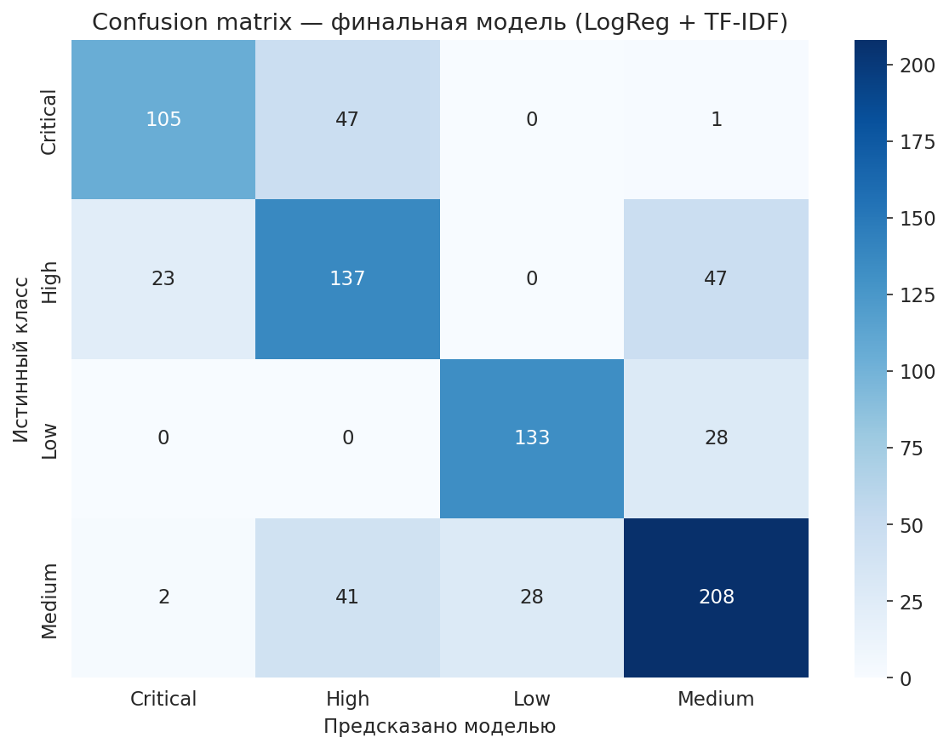
Где модель ошибается
Матрица ошибок: строки — истинный класс, столбцы — предсказанный. По диагонали — правильные ответы.
Critical: 105 из 153 верно (68.6%). High: 137 из 207 верно (66.2%). Low: 82.6%. Medium: 74.6%.
Слабый класс — High: F1 = 0.535. Границы между «высоким» и «средним» риском размыты.
Вывод: если модель говорит Critical — почти всегда права; если High — стоит проверить вручную.

Slide 11
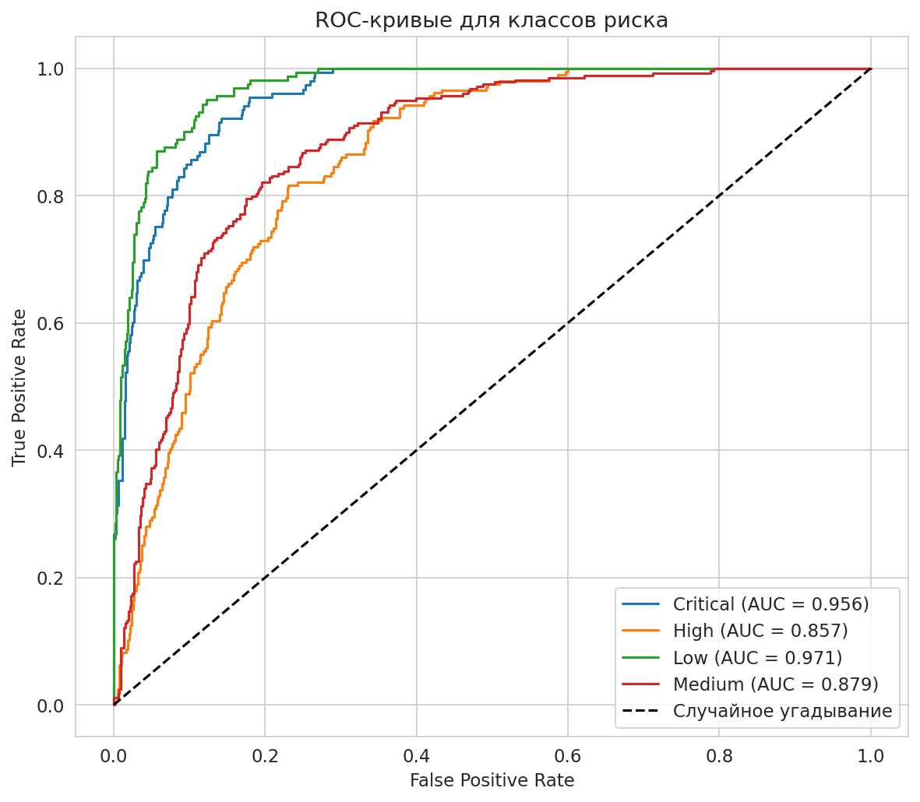
Способность различать классы
ROC-кривые для четырёх классов. Оси: доля ложных и правильных срабатываний. Чем ближе к левому верхнему углу, тем лучше.
AUC: Critical — 0.956, Low — 0.971, High — 0.857, Medium — 0.879.
Macro-average AUC = 0.916.
Вывод: модель уверенно ранжирует проекты по уровню риска — крайние классы различает отлично.

Slide 12
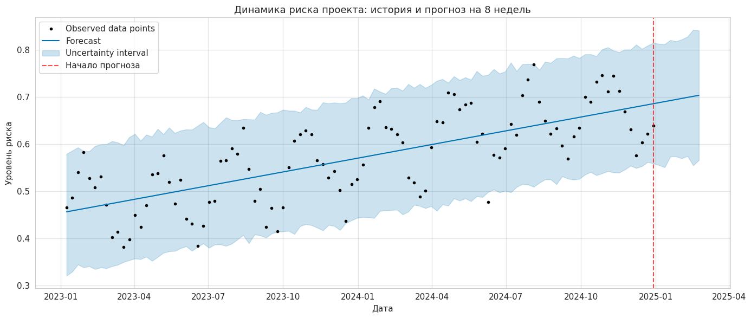
Мониторинг динамики риска
Прогноз Prophet: чёрные точки — история, синяя линия — модель, голубая зона — 95% доверительный интервал.
Риск растёт с 0.456 до 0.703 за два года. Средний прирост — 0.9 п.п. в месяц.
Прогноз на 8 недель: рост на +0.018. Доверительный интервал в конце — 0.566–0.841.
Вывод: система предупреждает о росте риска за 2 месяца до критической точки.

Slide 13
z
План vs факт
Планировалось | Получилось | Причина
Бустинг (LightGBM) | LogReg | Данные линейны: 0.735 vs 0.682
Нейросетевые эмбеддинги | TF-IDF | Не различают шаблонные тексты
Реальные тексты | Синтетические | Нет в датасете
Реальный временной ряд | Синтетический | Нет меток
RNN (LSTM) | Prophet | Проще, достаточно
⁠
Три гипотезы из пяти отклонились: бустинг → LogReg, эмбеддинги → TF-IDF, RNN → Prophet.
Два ограничения связаны с данными: нет реальных текстов и временных меток.
Ключевой вывод: сложность модели не гарантирует качество.
На этих данных простая линейная модель обошла и бустинг, и нейросеть.

Slide 14
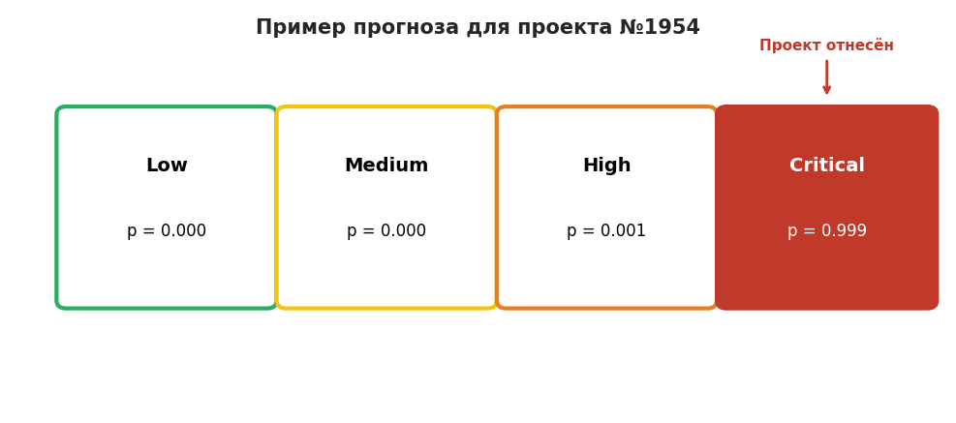
Бизнес-ценность
Пример прогноза для проекта №1954: модель отнесла его к Critical с вероятностью 0.999.
Это не бинарный ответ, а распределение вероятностей по всем четырём классам — руководитель видит уверенность модели.
Прогноз: модель относит проект к одному из 4 классов риска — Low / Medium / High / Critical — с вероятностью по каждому.
Причины: конкретные факторы риска для каждого проекта.
Динамика: изменение риска по неделям, критические точки.
Экономический эффект: recall 68.6% по Critical — две трети критических проектов находятся заранее.
Ключевая рекомендация: инвестировать в зрелость процессов и опыт команды.

Slide 15

Итоги
Построена система поддержки управленческих решений для прогнозирования рисков IT-проектов.
Прогноз: LogReg + TF-IDF. F1-macro = 0.735, ROC-AUC = 0.916. Обошла LightGBM (0.682) и MLP (0.707).
Интерпретация: ключевые факторы риска — через коэффициенты и SHAP.
Мониторинг: Prophet отслеживает динамику риска по неделям, предупреждает за 2 месяца до критической точки.
Ключевой вывод: сложность модели не гарантирует качество — данные линейны, линейная модель обошла бустинг и нейросеть.
Практический эффект: модель находит 68.6% критических проектов заранее — руководитель может работать с ними до того, как начнутся потери.
Что делать: главные факторы риска — отсутствие процессов и слабый опыт команды. Инвестиции в эти области снижают риск сильнее всего.
GitHub: https://github.com/Marfall/IT-PROJECT-RISK/blob/main/IT_Project_Risk.ipynb

